Slide 1
2^{pro}
CAP
2^{GT}
3ème
4ème
5ème
6ème
Image : http://www.lycee-maurice-ravel.fr/wp-content/uploads/Orientation.jpg

Slide 2
ORIENTATION, AFFECTATION ET INSCRIPTION
1er trimestre
Information sur l’orientation et premier conseil de classe.
2e trimestre
Intentions d’orientation exprimées sur la fiche de dialogue ou par téléservice par les élèves et leur famille
Avis provisoire d’orientation du conseil de classe sur la fiche dialogue ou par téléservice.
Mai
Vœux d’orientation définitifs des élèves et de leur famille sur la fiche dialogue ou par téléservice + dossier d’affectation ou téléservice (formation/établissement)
Juin
Proposition de voie d’orientation par le conseil de classe du 3e trimestre et décision du chef d’établissement, en l’occurrence : 2de générale et technologique ou 2de pro ou 1re année de CAP ou redoublement exceptionnel (le maintien peut être demandé par l’élève et sa famille)
➜ Si accord : validation et décision d’orientation définitive
➜ Si désaccord : entretien famille/chef d’établissement et possibilité de saisir la commission d’appel
De juin à début juillet
Réception des notifications d’affectation et surtout inscription dans l’établissement.

Slide 3
MC BTS DUT DMA
Licence, école spécialisée, BTS, DUT, classe prépa
Vie active
2/3 des élèves
ou
MC BP BTM BMA
BAC professionnel
BAC technologique
BAC général
T^{le} professionnelle
T^{le} technologique
T^{le} générale
C A P
2ème année de CAP
1ère professionnelle
1ère technologique
1ère générale
Etranger
1ère année de CAP
2nde professionnelle
2nde générale et technologique
Classe de troisième
Test ou
concours
MC : mention complémentaire BP : brevet professionnel BTM : brevet technique de métiers BMA : brevet des métiers d’art
BTS : brevet de technicien supérieur DUT : diplôme universitaire de technologie DMA : diplôme des métiers d’art

Slide 4
Le Certificat d’Aptitude Professionnelle
Le BACcalauréat PROfessionnel
Sous statut scolaire ou en apprentissage
Prépare à un métier précis
1er niveau de qualification pour l’emploi
N‘existe pas dans tous les domaines
Dans certaines secteurs, il faut cibler le bac pro, voire le BTS
200 spécialités
Poursuite éventuelle d’études essentiellement en 1ère bac pro
Prépare à un champ professionnel
80 spécialités
Poursuite d’études essentiellement en BTS
Co-intervention enseignant pro et enseignants de français ou de mathématiques
Heures de consolidation, accompagnement personnalisé et orientation
Réalisation d’un chef d’œuvre (œuvre concrète et pluridisciplinaire)
Test de positionnement en français et mathématiques à l’entrée en CAP
CAP en 1, 2 ou 3 ans en fonction du profil et des besoins de l’élève, évalués à partir du positionnement scolaire en début de formation
Tests de positionnement en français et mathématiques à l’entrée en 2de bac pro, depuis 2018
Français : compréhension orale et écrite, compréhension du fonctionnement de la langue – 50 min
Mathématiques : géométrie modulaire (représenter l’espace, calculer avec des grandeurs et exprimer des résultats dans les unités adaptées), calcul littéral (mettre un problème en équation en vue de sa résolution, résoudre des équations ou inéquations du premier degré) – 50 min
Organisation de certaines sections de 2de bac pro en familles de métiers uniquement sous statut scolaire.

Slide 5
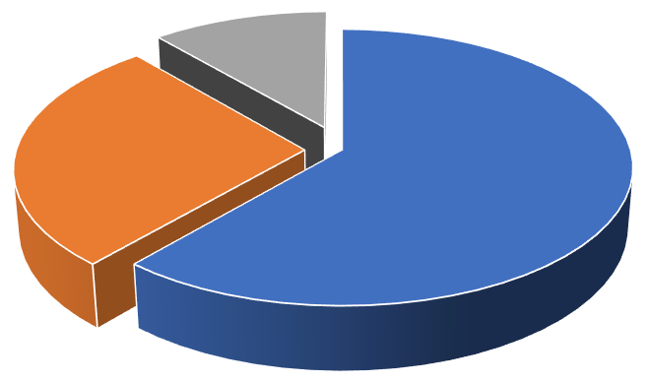
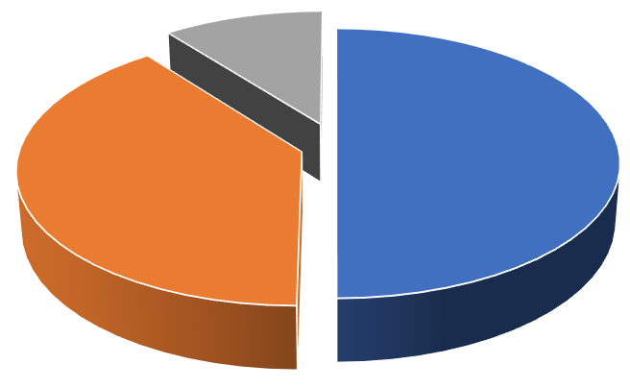
Le Certificat d’Aptitude Professionnelle
Le BACcalauréat PROfessionnel
Consolidation, AP et orientation
2 ans
3 ans
Enseignements généraux :
Français
HG et EMC
Maths
LV1
PC (PC ou LV2 en 2^{pro})
Arts
EPS
Enseignements professionnels :
dont co-intervention enseignant pro avec enseignant de maths ou français
dont réalisation d’un chef d’œuvre sur les 2 (dernières) années (œuvre complète et interdisciplinaire)
+ 12 à 14 semaines de Périodes de Formation en Milieu Professionnel
+ 18 à 22 semaines de Périodes de Formation en Milieu Professionnel

Slide 6
Familles de métiers
Le BACcalauréat PROfessionnel
Métiers de la beauté et du bien-être
Esthétique cosmétique parfumerie
Coiffure
Métiers de la relation client
MéTIERS DU COMMERCE ET DE LA VENTE
MéTIERS DE L’ACCUEIL
Métiers de l’aéronautique
Aéronautique (option A, OPTION B et OPTION C)
Aviation générale
Métiers de l’hôtellerie-restauration
Cuisine
Commercialisation et services en restauration
Métiers des industries graphiques et de la communication
Façonnage de produits imprimés, routage Réalisation de produits imprimés et plurimédia (options A et B)
Métiers de l’alimentation
Boucher-charcutier-traiteur
Boulanger-pâtissier
Poissonnier-écailler-traiteur
Métiers de la gestion administrative,
du transport et de la logistique
GESTION-ADMINISTRATION
LOGISTIQUE
TRANSPORT
Métiers des études et de la modélisation numérique du bâtiment
Technicien d’études du bâtiment (option A et OPTION B)
Technicien géomètre-topographe
Métiers du pilotage d’installations automatisées
Pilote de ligne de production
Procédés de la chimie, de l’eau et des papiers- cartons
Technicien de scierie
Métiers de la réalisation de produits mécaniques
Étude et définition de produits industriels
Fonderie
Productique mécanique
Microtechniques
Technicien d’usinage
Technicien outilleur
Technicien modeleur
Technicien en chaudronnerie industrielle
Construction des carrosseries
Métiers du numérique et de la transition énergétique
Technicien en installation des systèmes énergétiques et climatiques
Technicien de maintenance des systèmes énergétiques et climatiques
Technicien gaz
Technicien du froid et du conditionnement d’air
Métiers de l’électricité et de ses environnements connectés
Systèmes numériques (options A, B et C)
Métiers de la construction durable du bâtiment et des travaux publics
TRAVAUX PUBLICS
TECHNICIEN DU BÂTIMENT : ORGANISATION ET RÉALISATION DU GROS ŒUVRE
INTERVENTIONS SUR LE PATRIMOINE BÂTI, 3 options
MENUISERIE ALUMINIUM-VERRE
AMÉNAGEMENT ET FINITIONS DU BÂTIMENT
OUVRAGES DU BÂTIMENT : MÉTALLERIE
Métiers de la maintenance
Maintenance des équipements industriels
Maintenance des véhicules (options A, B et C) Maintenance des matériels (options A, B et C)
Réparation des carrosseries
Métiers du bois
Technicien constructeur bois
Technicien menuisier agenceur
Technicien de fabrication bois et matériaux associés
Étude et réalisation d’agencement

Slide 7
Apprentissage | Statut scolaire
CAP ou BAC pro
Cours en Centre de Formation d’Apprentis ou en lycée | Cours au lycée
Entre ½ et ¾ du temps chez un patron selon la formation | CAP : 12 à 14 semaines de PFMP Bac pro : 18 à 22 semaine de PFMP
Contrat de travail. | Lycéen
5 semaines de congés payés | Vacances scolaires
Salaires : de 419 à 1 041 € par mois selon l’âge et l’année | 0 €
Dès janvier/février, rechercher une entreprise d’accueil avec l’aide de l’établissement, du CIO ou des chambres consulaires Signer un contrat avec l’employeur, qui vous inscrit en formation
Avoir 16 ans

Slide 8
La 2nde Générale et Techonologique sauf 2de « sciences et technologies de l’hôtellerie »
Français Histoire – géographie LV1 et LV2 Sciences économiques Mathématiques Physique-chimie Sciences de la vie et de la terre Éducation physique et sportive Enseignement moral et civique Sciences numériques et technologie | 4 h 3 h 5 h 30 1 h 30 4 h 3 h 1 h 30 2 h 18 h/an 1 h 30
Accompagnement personnalisé Accompagnement au choix d’orientation Heures de vie de classe | 54 h/an
Possibilité de choisir, au maximum, 2 enseignements optionnels: 1 en enseignement général et 1 en technologique
Les enseignements LCA latin et grec peuvent être choisis en plus.
Au choix 1 enseignement général : Langues et cultures de l’Antiquité : latin Langues et cultures de l’Antiquité : grec Langue vivante 3 Arts : au choix parmi arts plastiques ou cinéma-audiovisuel ou danse ou histoire des arts ou musique ou théâtre Éducation physique et sportive Arts du cirque Écologie-agronomie-territoires-développement durable | 3 h 3 h 3 h 3 h 3 h 6 h 3 h
AU CHOIX 1 ENSEIGNEMENT TECHNOLOGIQUE : Management et gestion Santé et social Biotechnologies Sciences et laboratoire Sciences de l’ingénieur Création et innovation technologiques Création et culture – design Hippologie et équitation ou autres pratiques sportives Pratiques sociales et culturelles Pratiques professionnelles Atelier artistique | 1 h 30 1 h 30 1 h 30 1 h 30 1 h 30 1 h 30 6 h 3 h 3 h 3 h 72 h annuelles

Slide 9
La 1ère et T^{le} Générale
ENSEIGNEMENTS COMMUNS : Français Histoire-géographie LV1 et LV2 (enveloppe globalisée) Éducation physique et sportive Enseignement scientifique Enseignement moral et civique | 4 h 3 h 4 h 30 2 h 2 h 18 h/an
3 ENSEIGNEMENTS DE SPÉCIALITÉ : Arts Biologie-écologie Histoire-géographie, géopolitique et sciences politiques Humanités, littérature et philosophie Langues, littératures et cultures étrangères Littérature et LCA Mathématiques Numérique et sciences informatiques Physique-chimie Sciences de la vie et de la Terre Sciences de l’ingénieur Sciences économiques et sociales | 4 h 4 h 4 h 4 h 4 h 4 h 4 h 4 h 4 h 4 h 4 h 4 h
Accompagnement personnalisé Accompagnement au choix de l’orientation Heures de vie de classe | 54 h/an
+ éventuellement 1 enseignement optionnel | 3 h
ENSEIGNEMENTS COMMUNS : Philosophie Histoire-géographie LV1 et LV2 (enveloppe globalisée) Éducation physique et sportive Enseignement scientifique Enseignement moral et civique | 4 h 3 h 4 h 2 h 2 h 18 h/an
2 ENSEIGNEMENTS DE SPÉCIALITÉ parmi ceux choisis en 1re : Arts Biologie-écologie Histoire-géographie, géopolitique et sciences politiques Humanités, littérature et philosophie Langues, littératures et cultures étrangères Littérature et LCA Mathématiques Numérique et sciences informatiques Physique-chimie Sciences de la vie et de la Terre Sciences de l’ingénieur Sciences économiques et sociales | 6 h 6 h 6 h 6 h 6 h 6 h 6 h 6 h 6 h 6 h 6 h 6 h
Accompagnement personnalisé Accompagnement au choix de l’orientation Heures de vie de classe | 54 h/an
+ éventuellement 2 enseignements optionnels | 3 h

Slide 10
La 1ère et T^{le} Technologique
ENSEIGNEMENTS COMMUNS : Français Philosophie Histoire-géographie Enseignement moral et civique Mathématiques LV1 et LV2 Éducation physique et sportive | 3 h en 1re 2 h en T^{le} 1 h 30 18 h/an 3 h 4 h 2 h
Accompagnement personnalisé Accompagnement au choix de l’orientation Heures de vie de classe | 54 h/an
+ 3 spécialités en 1re et 2 spécialités en T^{le} (voir tableau suivant)
+ éventuellement des enseignements optionnels selon la série

Slide 11
La 1ère et T^{le} Technologique
En 1re
En T^{le}
STMG | Sciences de gestion et numérique Management Droit et économie | Management, sciences de gestion et numérique avec 1 enseignement spécifique parmi : gestion et finance/ mercatique (marketing) / ressources humaines et communication / systèmes d'information de gestion Droit et économie
ST2S | Physique, chimie pour la santé Biologie et physiopathologie humaines Sciences et techniques sanitaires et sociales | Chimie, biologie et physiopathologie humaines Sciences et techniques sanitaires et sociales
STHR | Enseignement scientifique alimentation-environnement Sciences et technologies culinaires et des services Économie – gestion hôtelière | Sciences et technologies culinaires et des services – enseignement scientifique alimentation-environnement Économie – gestion hôtelière
STI2D | Innovation technologique Ingénierie et développement durable Physique-chimie et mathématiques | Ingénierie, innovation et développement durable avec 1 enseignement spécifique parmi : architecture et construction / énergies et environnement / innovation technologique et éco-conception / systèmes d'information et numérique Physique-chimie et mathématiques
S2TMD | Instrument Danse | Instrument Danse
STL | Physique-chimie et mathématiques Biochimie-biologie Biotechnologie ou sciences physiques et chimiques en laboratoire | Physique-chimie et mathématiques Biochimie-biologie-biotechnologie ou sciences physiques et chimiques en laboratoire
STD2A | Outils et langages numériques Design et métiers d’art | Analyse et méthodes en design Conception et création en design et métiers d’art

Slide 12
10%
Contrôle continu : moyenne des bulletins (sans coefficient) de 1ère et T^{le}
5%
Contrôle continu : épreuve commune de Histoire-Géographie
5%
Contrôle continu : épreuve commune de Langue Vivante A
5%
Contrôle continu : épreuve commune de Langue Vivante B
5%
Contrôle continu : épreuve commune d’Enseignement scientifique
5%
Contrôle continu : épreuve commune d’E.P.S.
5%
Contrôle continu : épreuve commune de Spécialité (abandonnée en Tle )
5%
Epreuve anticipée : français - écrit
BACCALAUREAT
Epreuve anticipée : français - oral
5%
8%
Epreuve finale : philosophie
10%
Epreuve orale terminale
16%
Épreuve de spécialité 1
16%
Épreuve de spécialité 2

Slide 13
Sources
Horaires bac pro : https://cache.media.eduscol.education.fr/file/lycee_pro_2018/92/4/grille_horaire_eleve_en_baccalaureat_professionnel_1028924.pdf
Horaires CAP : http://mslp.ac-dijon.fr/IMG/pdf/joe_20181220_0294_0050.pdf
Diaporama : https://www.onisep.fr/Equipes-educatives/Ressources-pedagogiques/A/Diaporama-parcours-apres-la-classe-de-3e
Apprentissage :
https://travail-emploi.gouv.fr/formation-professionnelle/formation-en-alternance-10751/
https://www.service-public.fr/particuliers/vosdroits/F2918

